Slide 1
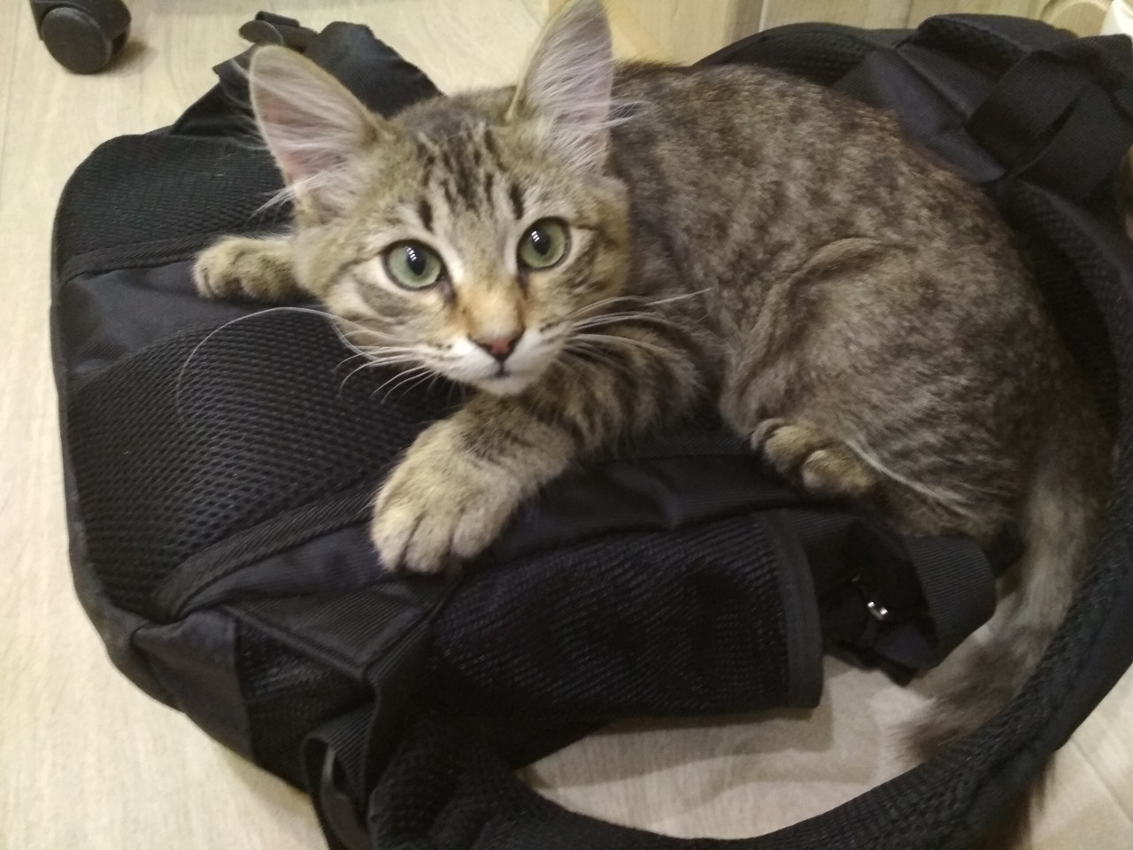
«Домашний питомец –
кот Мурзик»
Работу выполнил ученик 3 класса
МОУ СОШ с.Альшанка Екатериновского района Саратовской области
Брагин Александр Денисович
Руководитель: Демидова Галина Александровна, учитель математики.

Slide 2
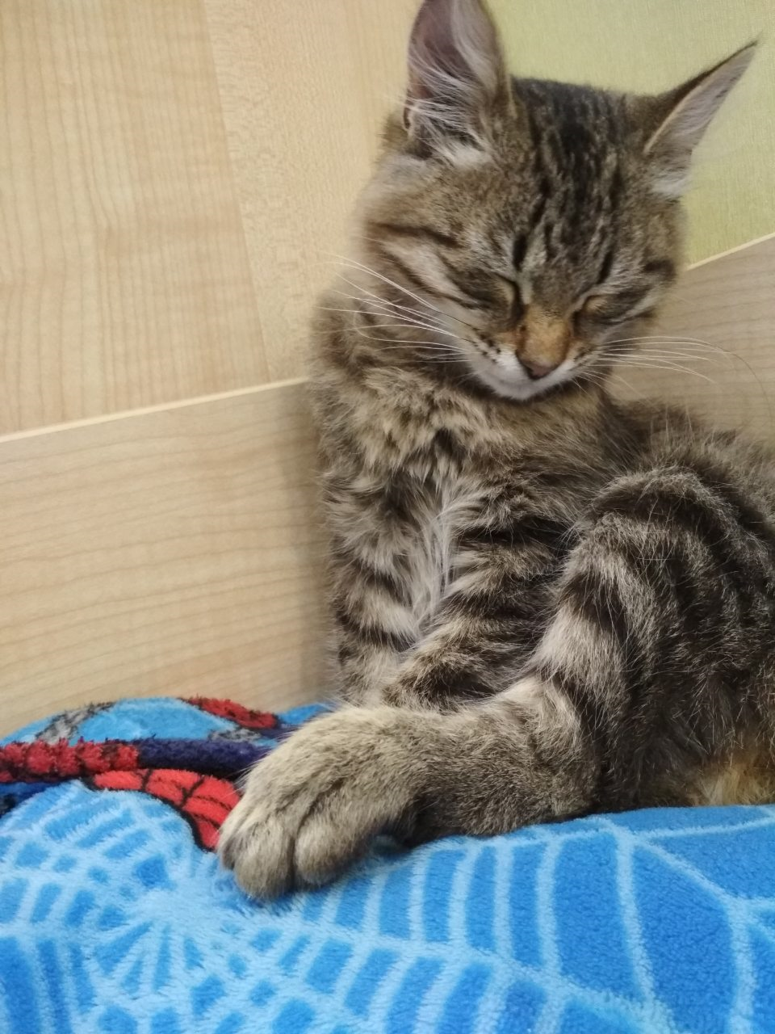
Год назад в нашей семье появился домашний питомец. Мы назвали его Мурзик.

Slide 3
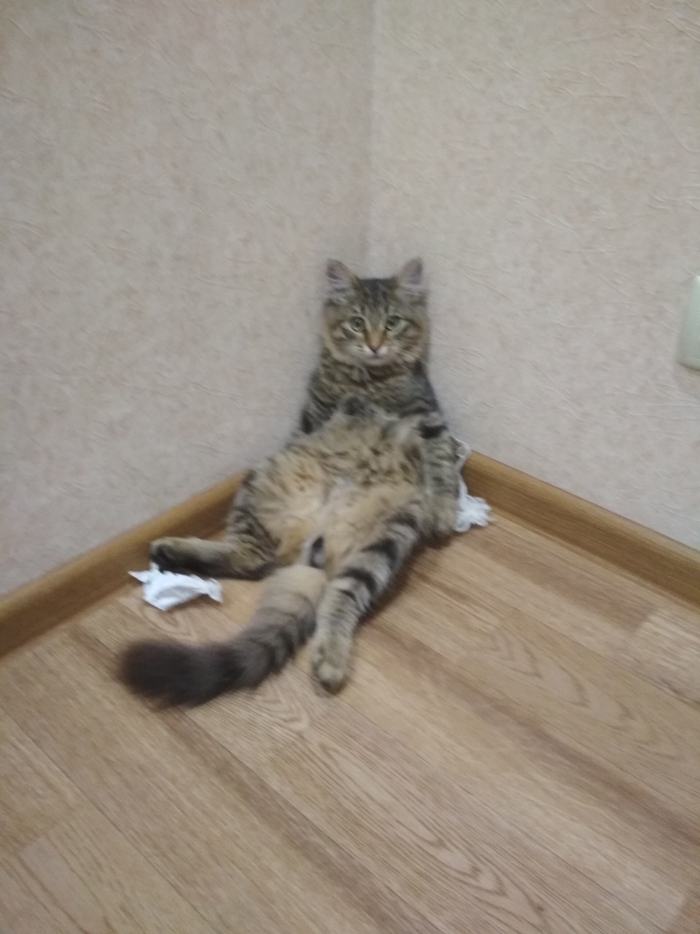
Мурзик очень любит играть – ловить фантик, привязанный к нитке.

Slide 4
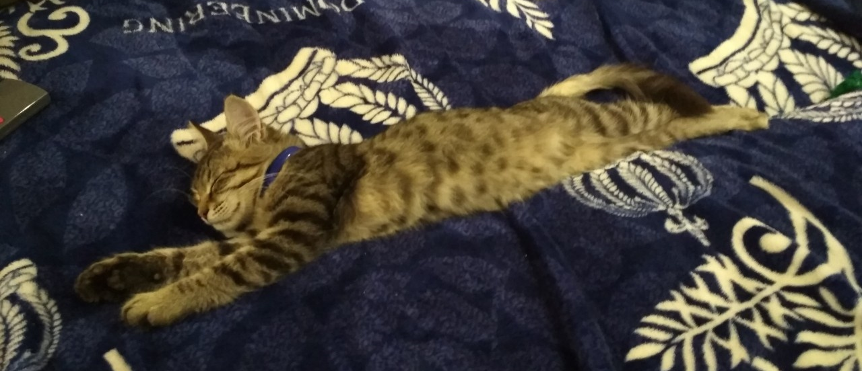
Моему Мурзику нравится, когда его гладят и чешут за ушком. Он прикрывает глаза и мурлычет.

Slide 5
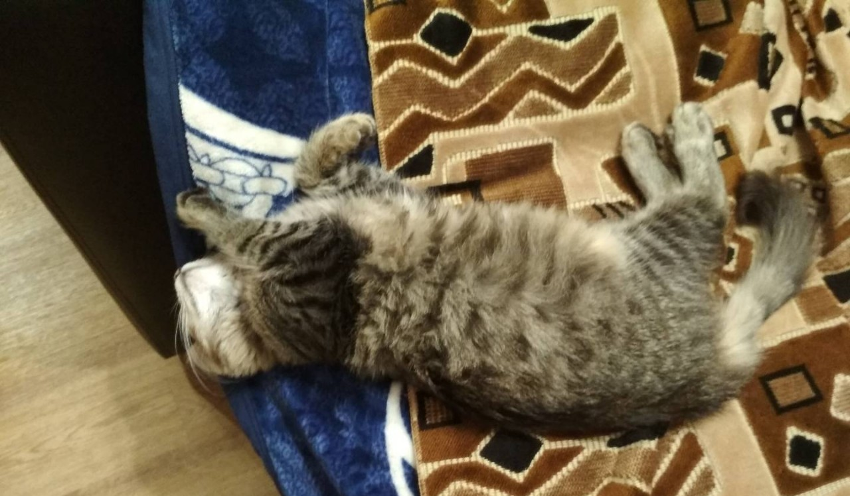
Мурзик очень любит озоровать. Однажды влез своими лапками в клей. Отмывали мы его всей семьей!

Slide 6
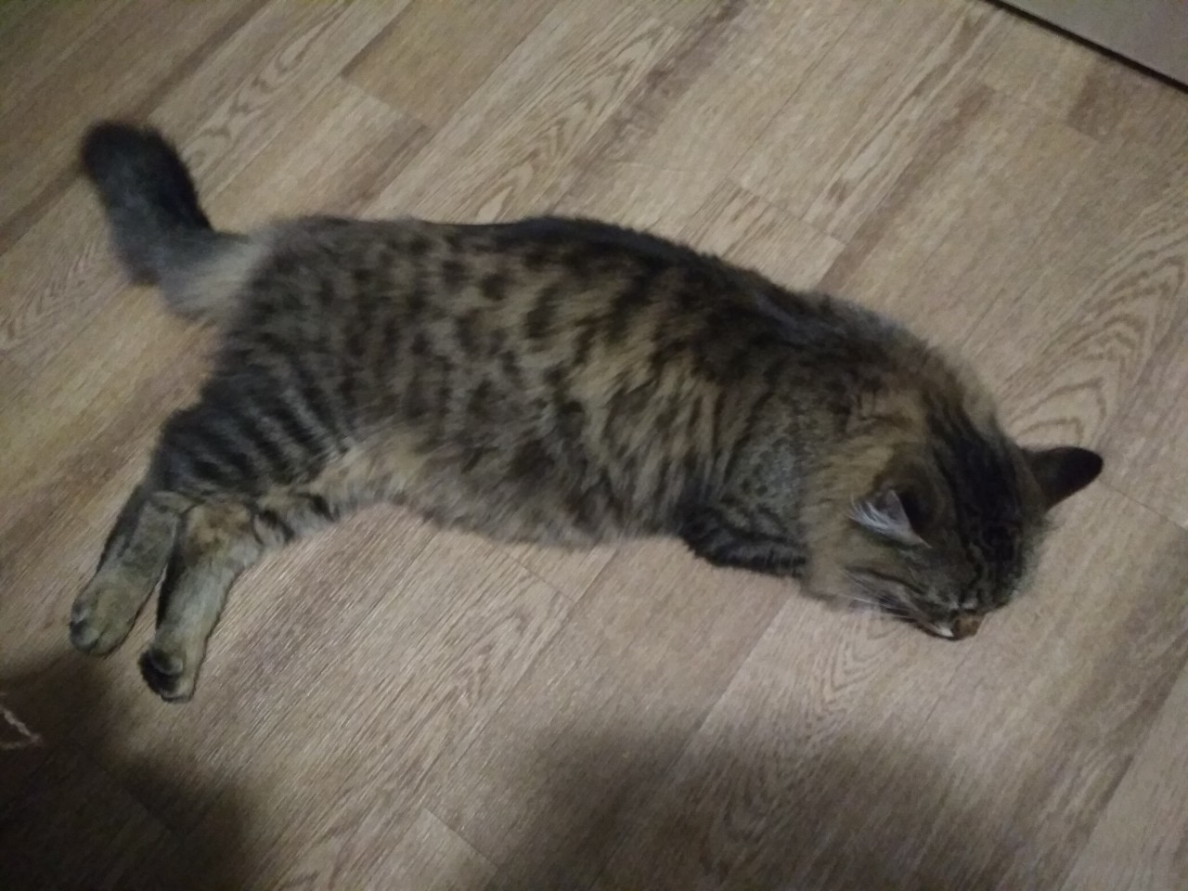
Мы очень любим своего домашнего питомца Мурзика!

